Slide 1
에너지 현황

Slide 2
에너지 소비 현황

Slide 3
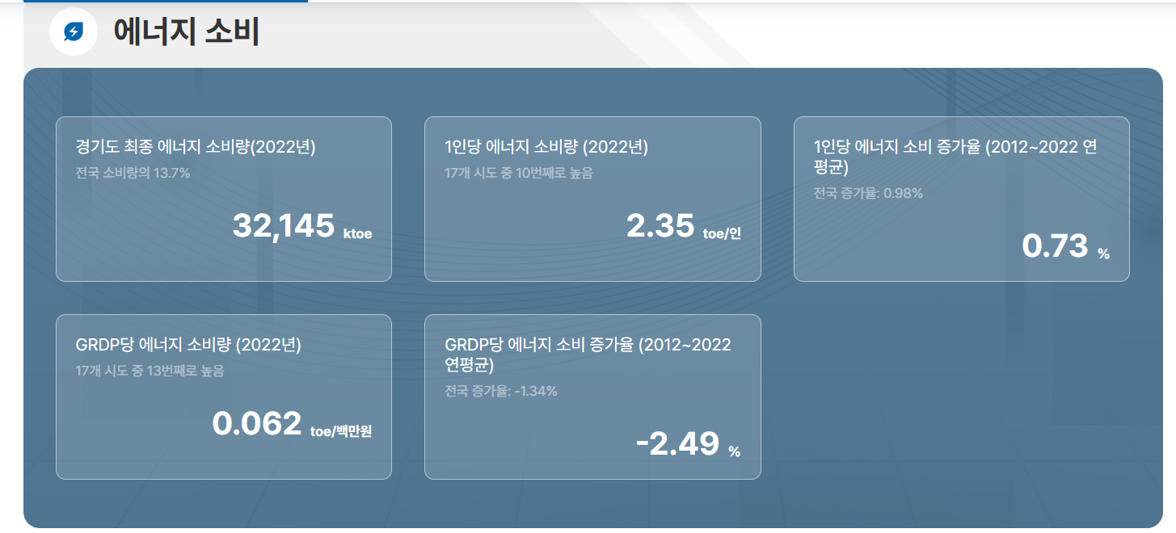
OK
화면
(줄바꿈)
1인당 에너지 소비 증가율
(2012~2022 연평균
OK
OK
OK
toe란?
tonne of oil equivalent의 약자로
석유 1톤을 태웠을 때 나오는 에너지량을 의미합니다. 칼로리, 줄, 와트시 등 다른 다양한 에너지 단위로 변환도 가능합니다.
OK
(줄바꿈)
GRDP당 에너지 소비 증가율
(2012~2022 연평균

Slide 4
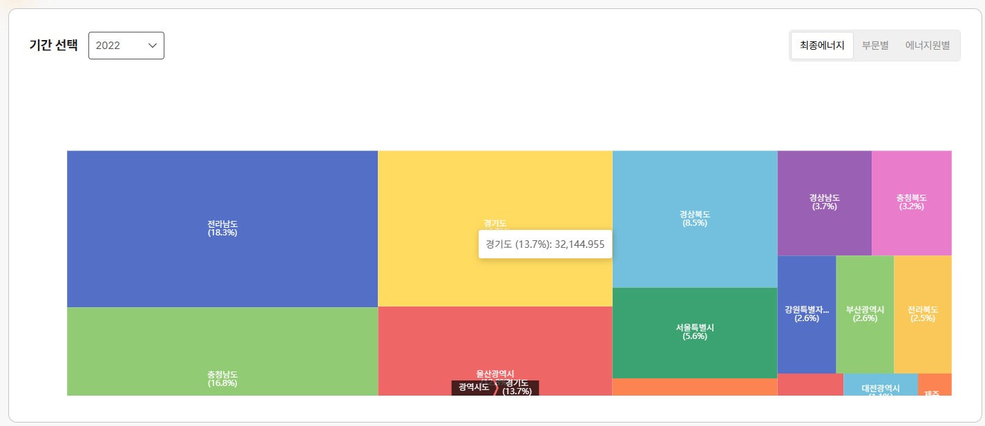
OK
화면
탭에서 숫자 표출(13.7%)은 지워주세요.
>> [광역시도]>[경기도]

Slide 5
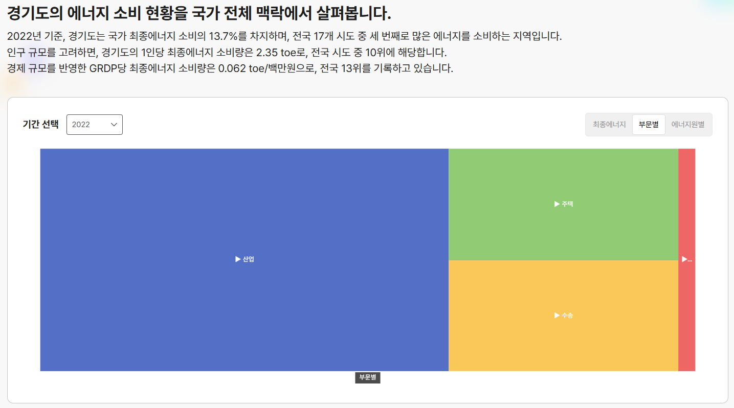
수정
화면
단위: ktoe
주택(X)
가정·상업(O)
공공(X)
공공·기타(O)

Slide 6
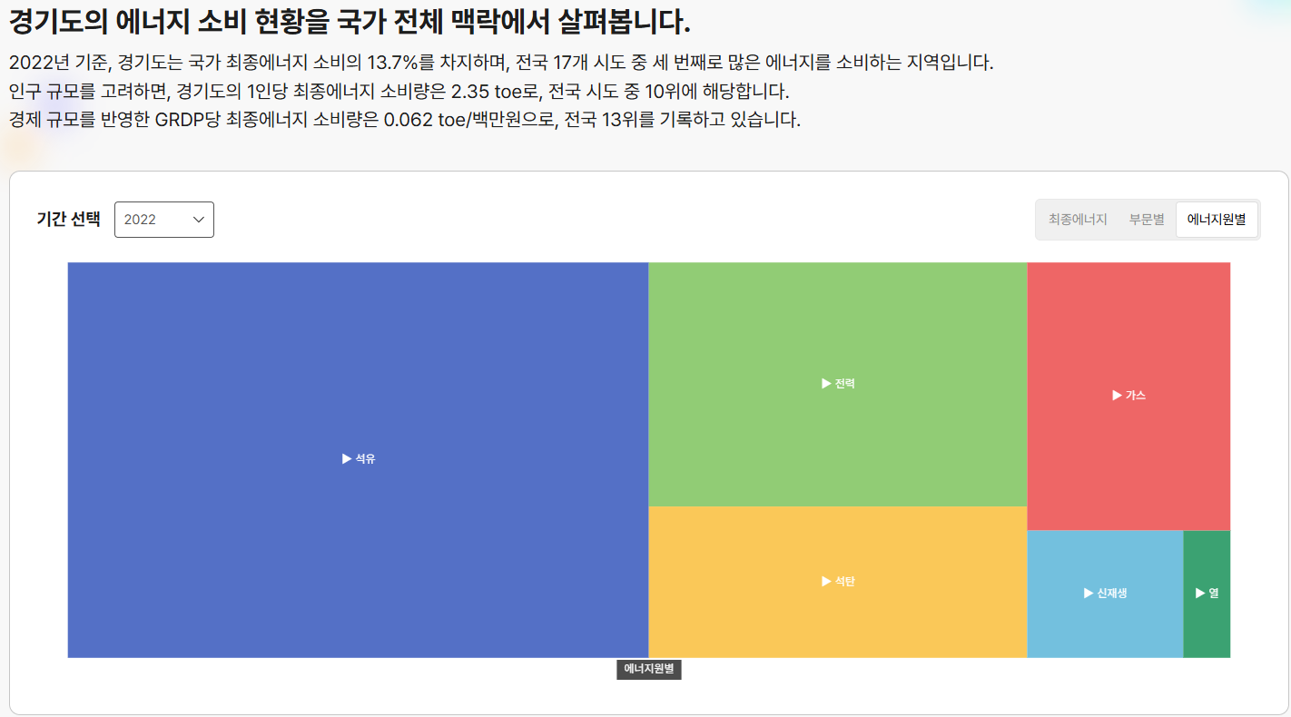
수정
화면
단위: ktoe
신재생(X)
신재생 및 기타(O)

Slide 7
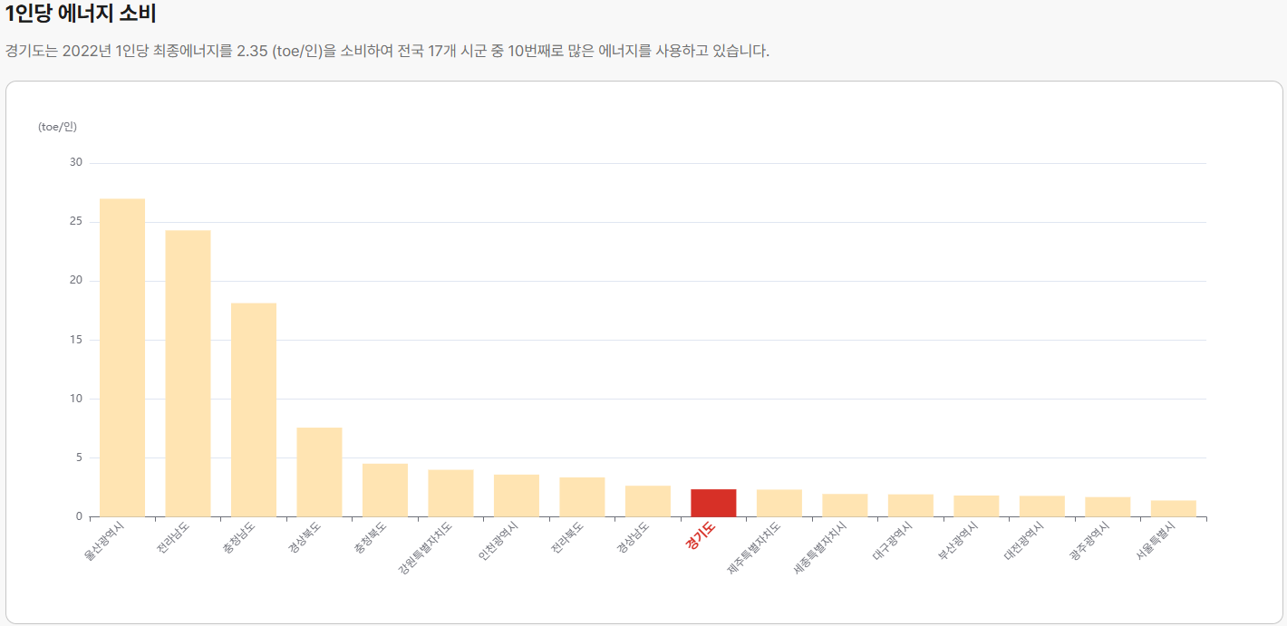
수정
화면
시군(X)
시도(O)

Slide 8
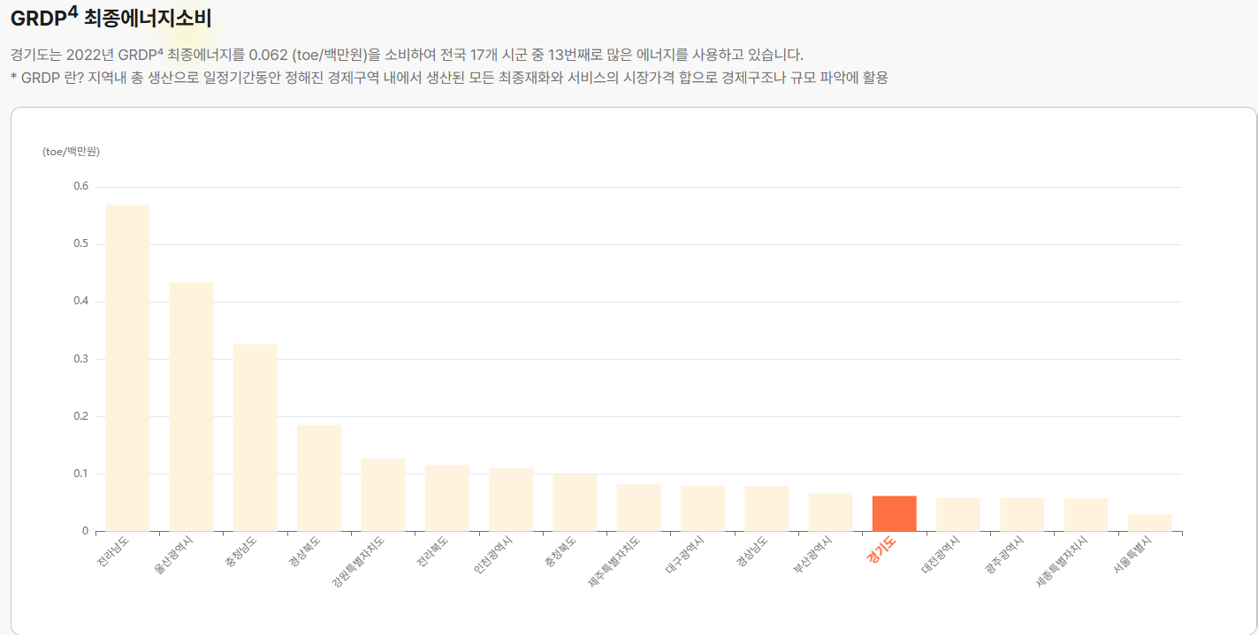
수정
화면
시군(X)
시도(O)
4(X)
*(O)

Slide 9
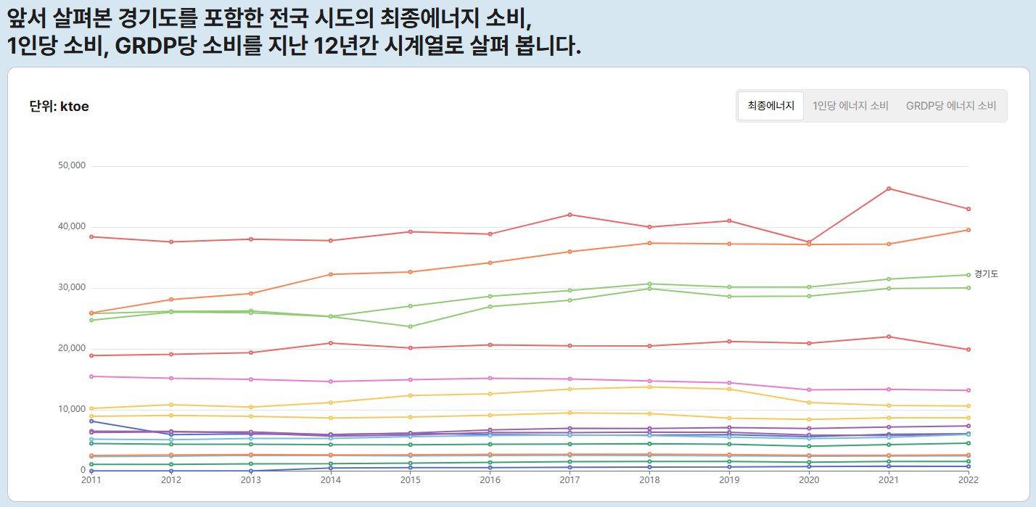
수정
화면
12년간 (2011~2022)

Slide 10
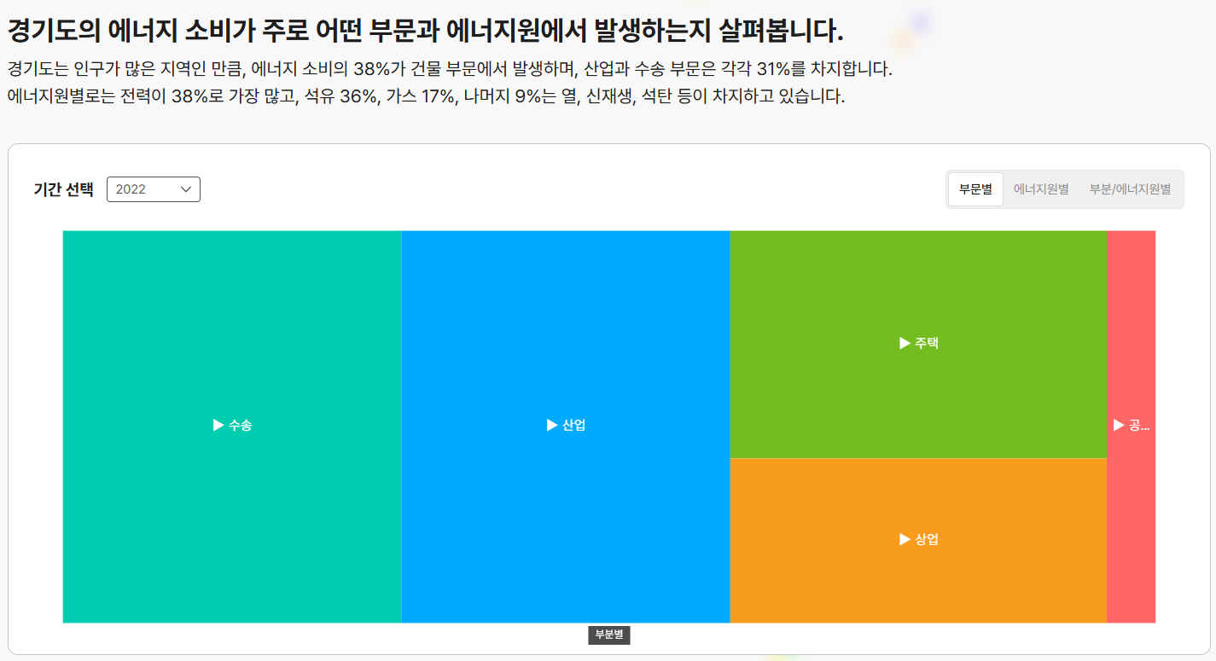

수정 (다음장 2개의 슬라이드 참고)
화면
부분(x), 부문(o)
2011 ~ 2022
탭은 오른쪽과 같이 2개
단위: ktoe
[자료] 시군구에너지수급통계 (X)
지역에너지통계연보 (O)
부분(x), 부문(o)
현재 각 부문을 누르면 31개 시군 비중이 나오는데, 이 화면에서는 시군 비중이 나오면 안됩니다. (X)

Slide 11
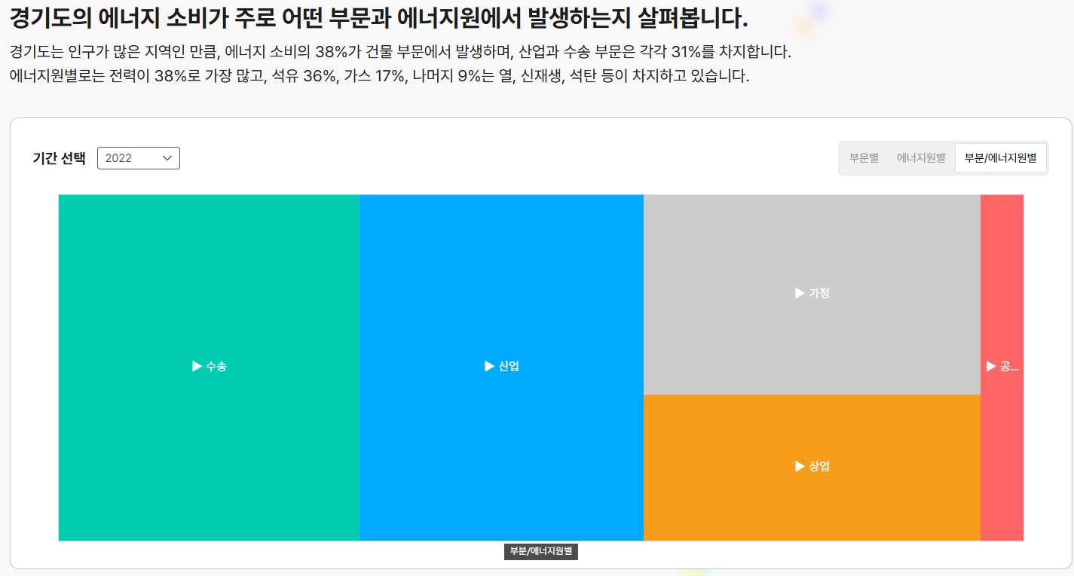
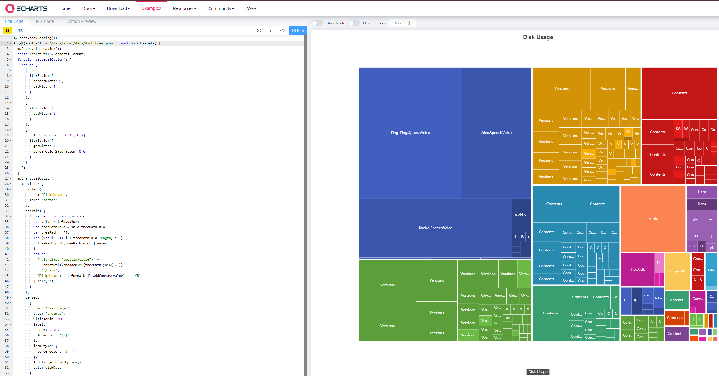
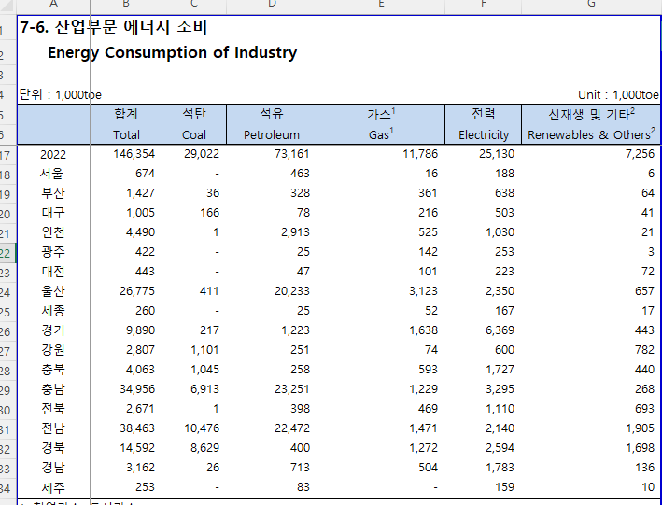
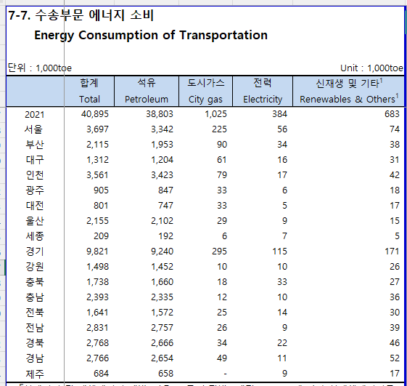
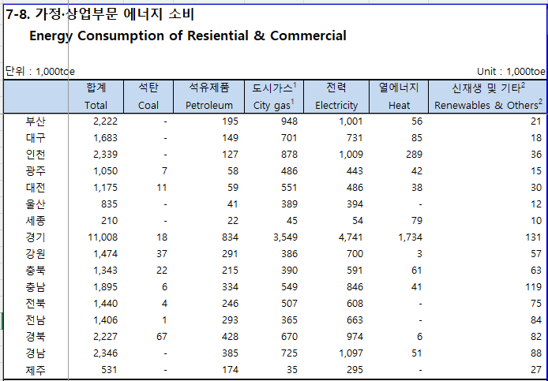
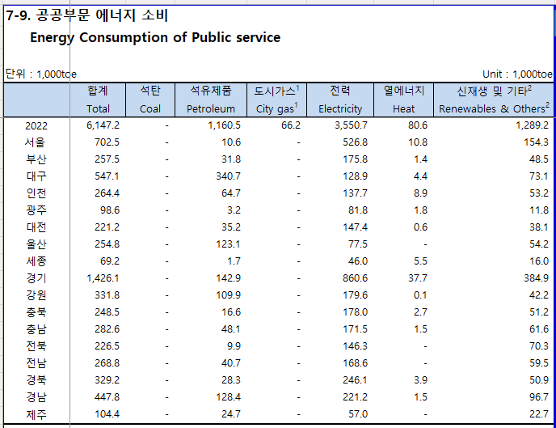
수정
화면
수송
석유
도시가스
부분(x), 부문(o)
석탄
석유
산업
가스
단위: ktoe
[차트] https://echarts.apache.org/examples/en/editor.html?c=treemap-disk
[자료] 지역에너지통계연보 Ⅰ-7-6 (산업부문 에너지소비)
[자료] 지역에너지통계연보 Ⅰ-7-7 (수송부문 에너지소비)
[자료] 지역에너지통계연보 Ⅰ-7-8 (가정상업부문 에너지소비)
[자료] 지역에너지통계연보 Ⅰ-7-9 (공공부문 에너지소비)
이 4개의 테이블 가지고 위에 제시된 (eChart)차트를 만드시면 됩니다. (경기도만)

Slide 12
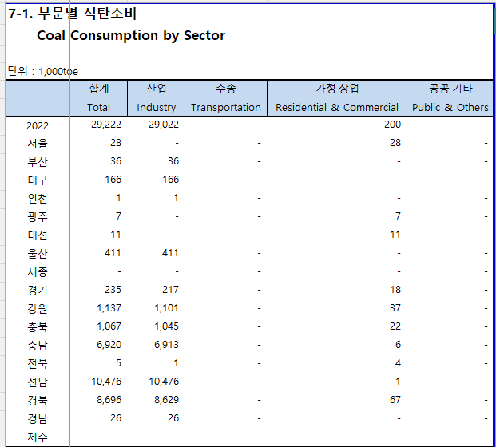
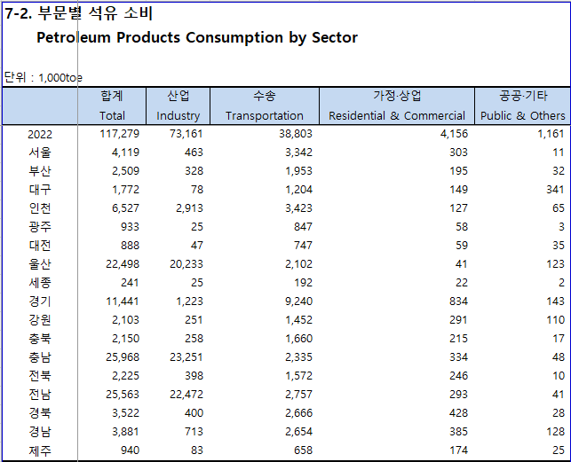
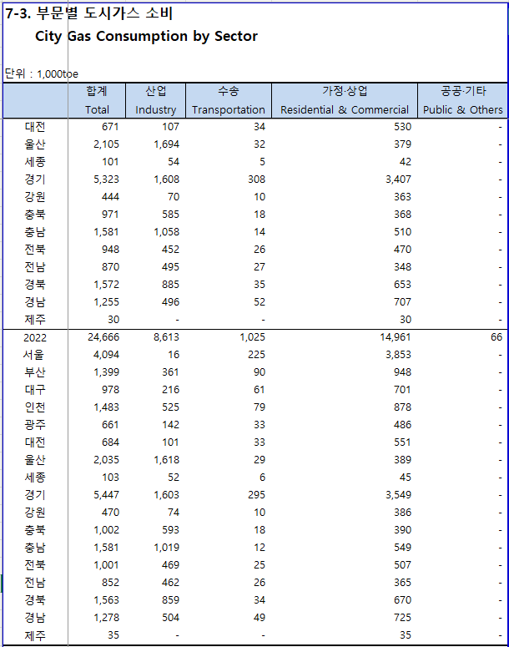
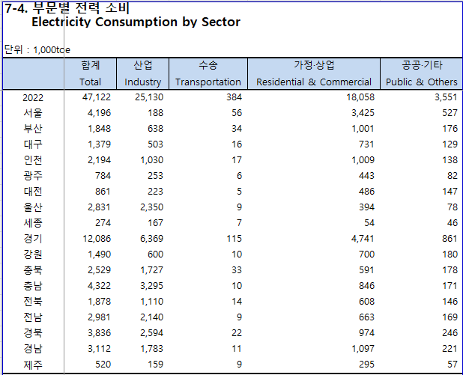
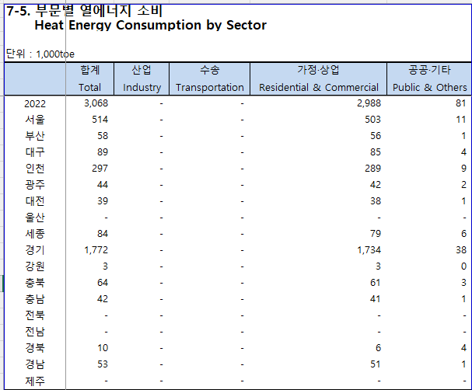
수정
화면
석유
산업
수송
>> 에너지원별/부문별
(전 슬라이드와는 순서가 바뀜)
산업
수송
석탄
가정·상업
공공
가정·상업
공공
단위: ktoe
[차트] https://echarts.apache.org/examples/en/editor.html?c=treemap-disk
[자료] 지역에너지통계연보 Ⅰ-7-1 (부문별 석탄소비)
[자료] 지역에너지통계연보 Ⅰ-7-2 (부문별 석유 소비)
[자료] 지역에너지통계연보 Ⅰ-7-3 (부문별 도시가스 소비)
[자료] 지역에너지통계연보 Ⅰ-7-4 (부문별 전력 소비)
[자료] 지역에너지통계연보 Ⅰ-7-5 (부문별 열 소비)
이 4개의 테이블 가지고 위에 제시된 (eChart)차트를 만드시면 됩니다. (경기도만)

Slide 13
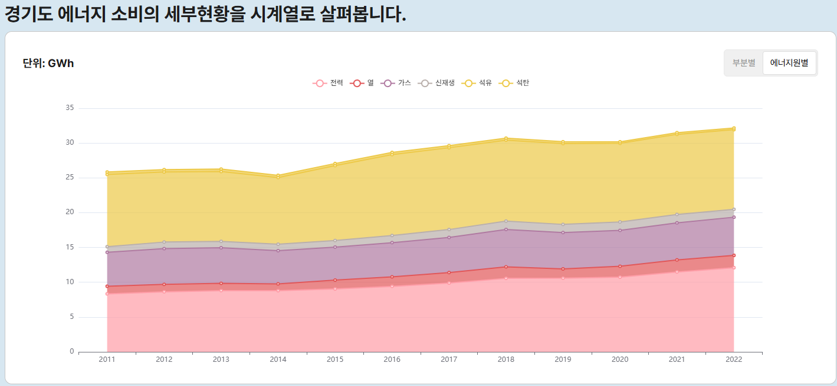
수정
화면
단위: ktoe
지금은 Mtoe 단위의 숫자가 표출되고 있습니다.
지금 숫자에서 1000 곱하면 ktoe입니다. ktoe로 바꿔주세요

Slide 14
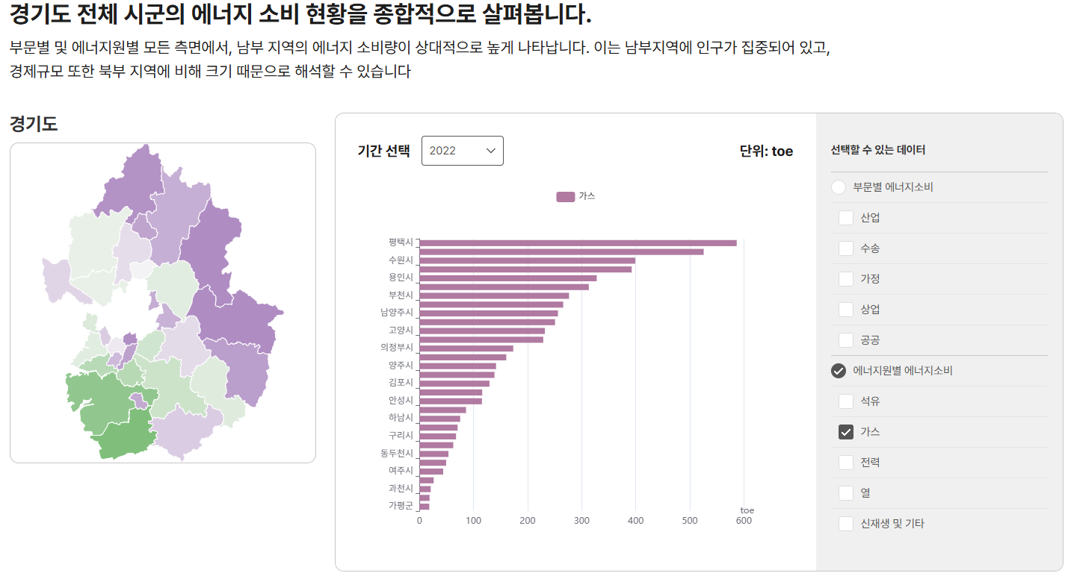
수정
화면
기간이 2019~2022까지 조회되어야 합니다.
시군구 에너지수급통계는 2019년부터 2022년까지 있습니다
지금 ktoe 단위의 숫자가 표출되고 있습니다.
단위: ktoe 로 text 수정

Slide 15
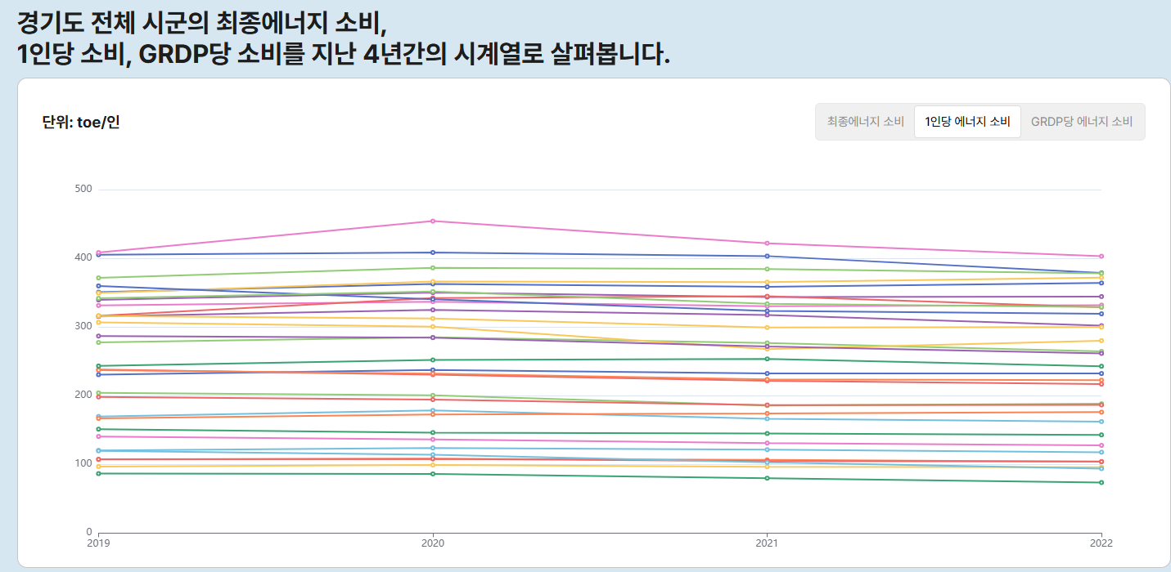
수정
화면

Slide 16
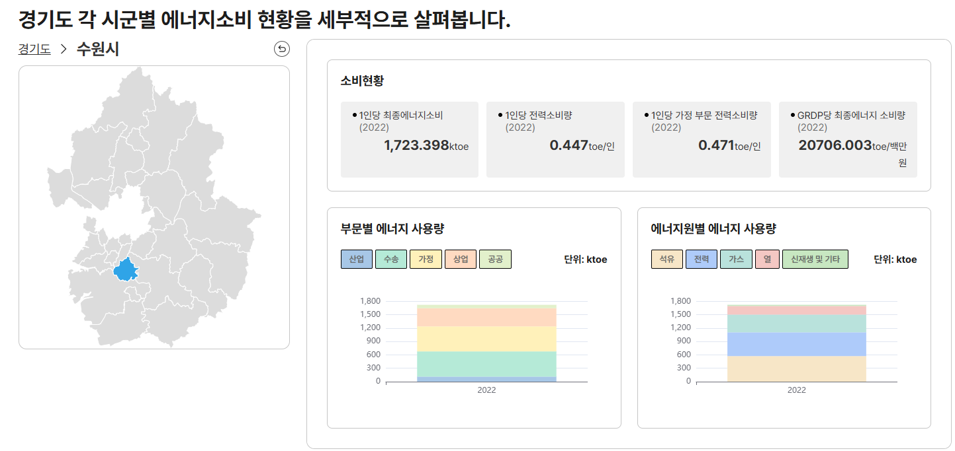
수정
화면

Slide 17
에너지 소비 현황

